Slide 1
Zapraszamy na
podsumowanie
projektu : ”Śladami
Żydów na Górnym Śląsku.”
realizowanego
w
Gimnazjum nr 4
Czerwionce
za rok 2007/2008
Ż

Slide 2
Warsztaty tańca żydowskiego i izraelskiego - 7 września 2007 roku w Katowicach w Górnośląskim Centrum Kultury, w ramach XIV Europejskich Dni Dziedzictwa w województwie śląskim. Zajęcia poprowadziła pani Kinga Babiuch z Krakowa. Podczas warsztatów nauczyliśmy się trzech tańców. Pierwszy nawiązywał do przejścia przez pustynię i M. Czerwone, drugi związany był z wodą, natomiast historia trzeciego tańca związana jest z Jemenem.
„Przejście przez Morze Czerwone.”
Od prawej : Edyta, Marcelina, Kamil, Bartek..

Slide 3
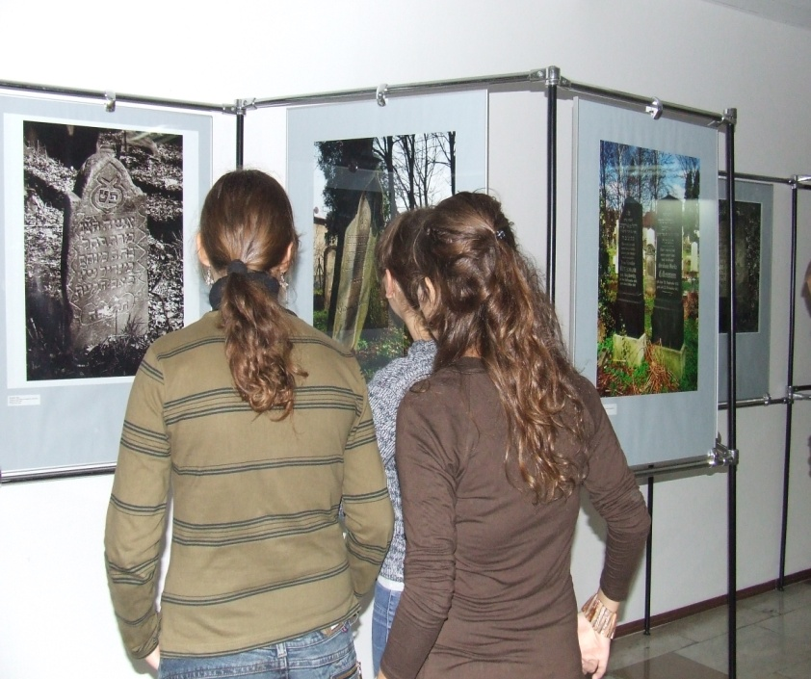
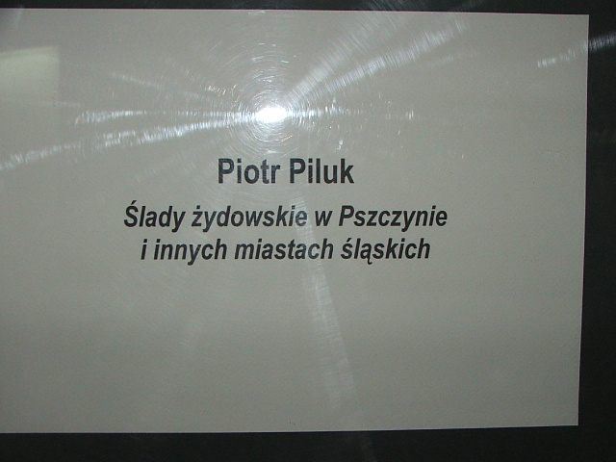
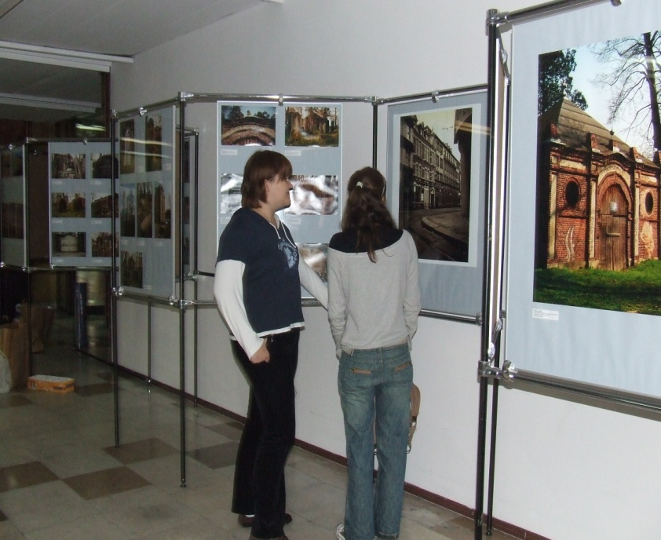
Uczniowie działający w projekcie edukacyjnym "Śladami Żydów na G. Śląsku" realizują swoje pasje artystyczne, historyczne, teatralne. Czynnie też uczestniczą w wydarzeniach kulturalnych w regionie
Na wystawie fotografii Piotra Piluka ”Ślady żydowskie w Pszczynie.”

Slide 4
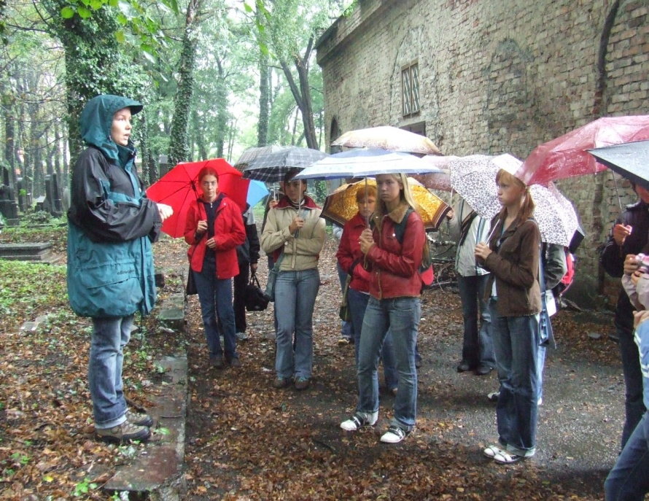
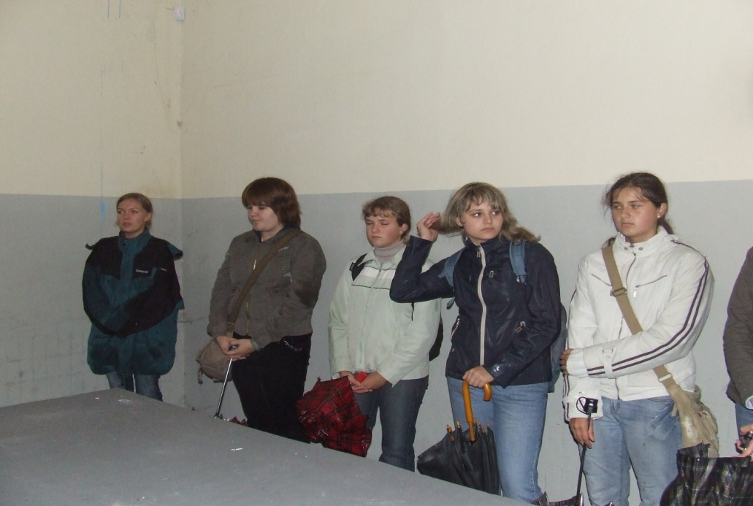
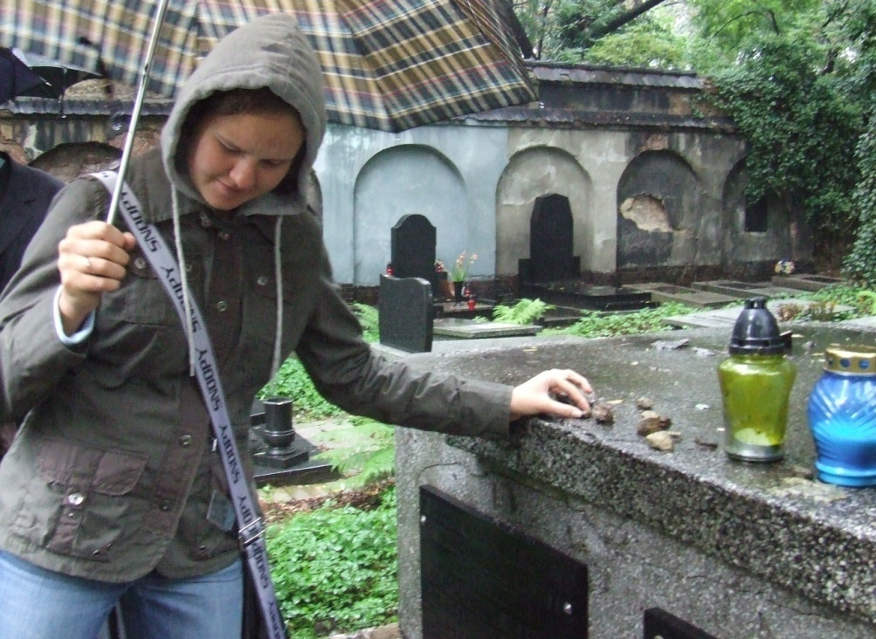
Warsztaty historyczne na kirkucie w Katowicach.

Slide 5
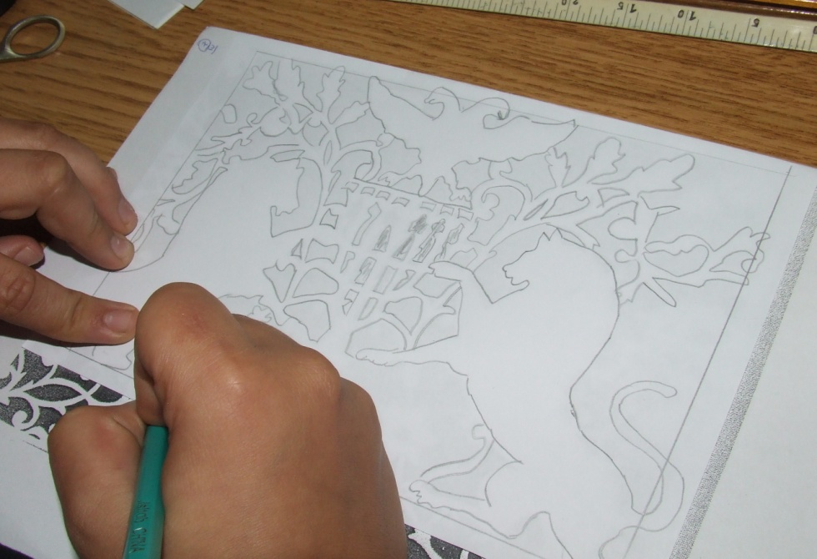
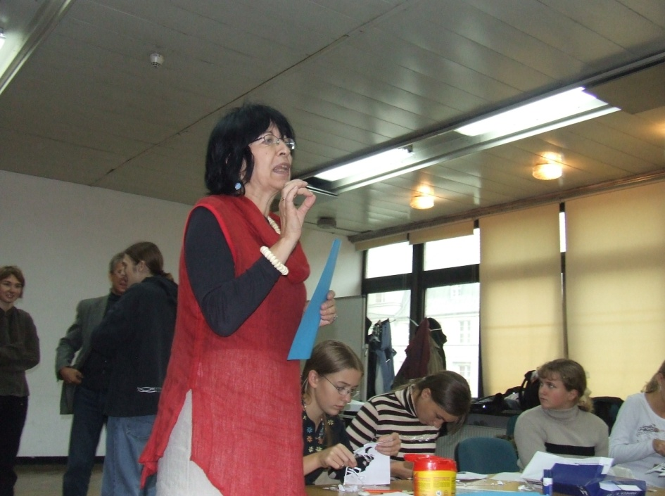
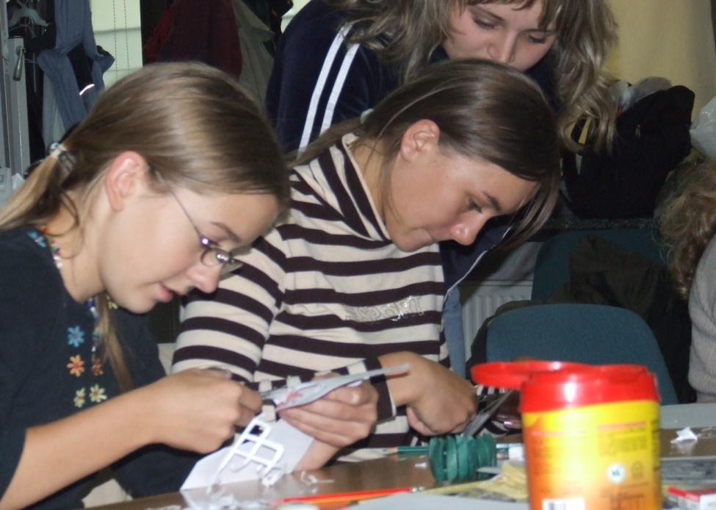
Grupy: kulturoznawców i dziennikarzy 7 września 2007 roku wzięły udział w warsztatach z wycinanki żydowskiej prowadzonych przez panią Monikę Krajewską, w ramach projektu "Śladami Żydów na Górnym Śląsku.”

Slide 6
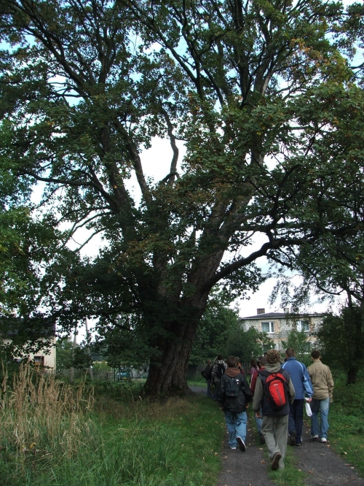
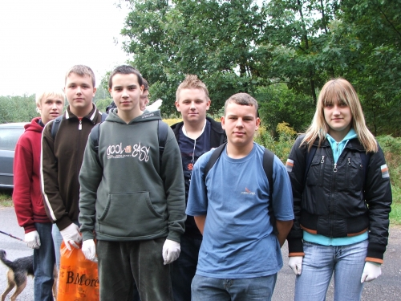
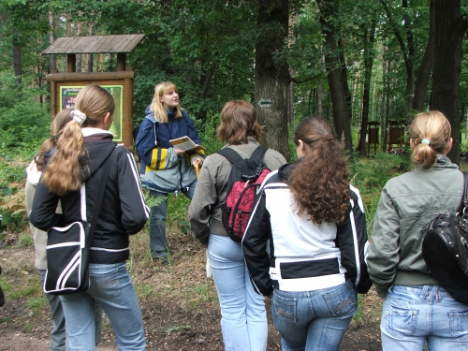
Książnice- to śląska wieś, przez którą w styczniu 1945 roku przeszedł transport ewakuowanych więźniów z obozu koncentracyjnego w Auschwitz –Birkenau. Miejsce- udanej akcji ucieczki więźniów z konwoju. We IX 2007 r. młodzież z klas trzecich postanowiła odtworzyć szlak ucieczki więźniów posługując się tekstami źródłowymi.

Slide 7
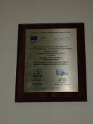
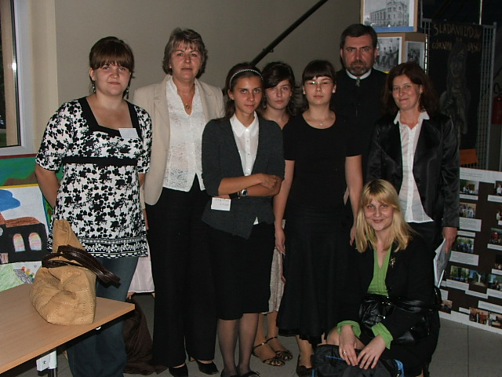
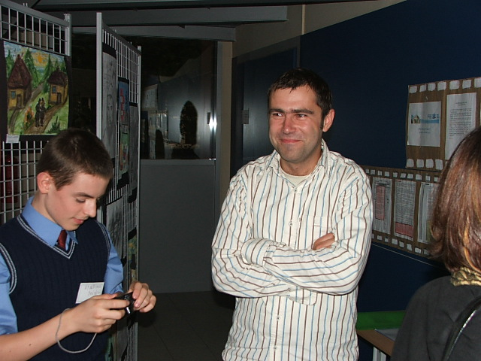
18 IX 2007 r. w Katolickim Centrum Edukacji Młodzieży KANA w Gliwicach, odbyła się konferencja podsumowująca trzyletni projekt: InterEOL; Edukacja Interkulturowa OnLine. Konferencje połączono z wręczeniem nagród dla szkół uczestniczących w konkursie "Europejski wymiar dziedzictwa kulturowego regionu".
G-4zajęło I miejsce w tym konkursie z projektem edukacyjnym „Śladami Żydów na Górnym Śląsku.”

Slide 8
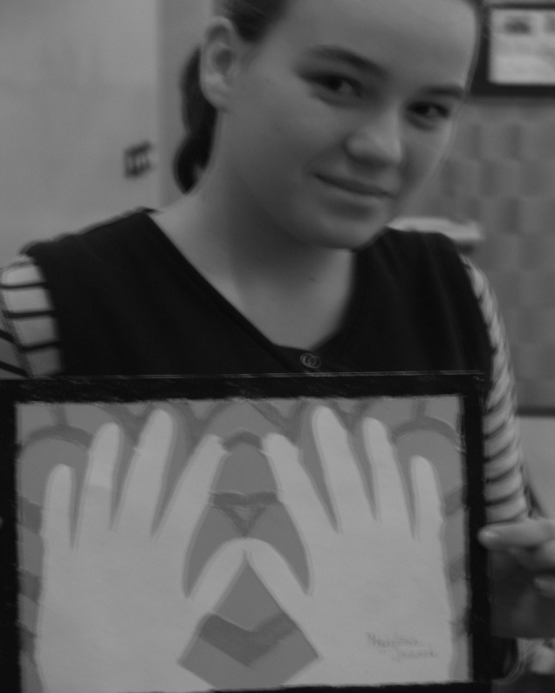
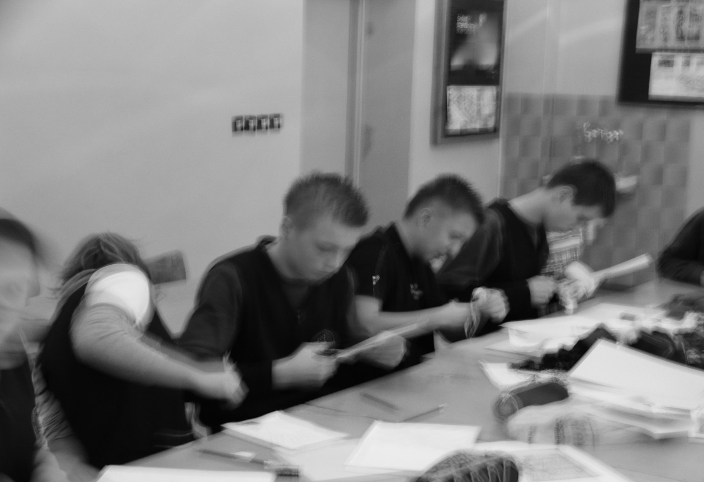
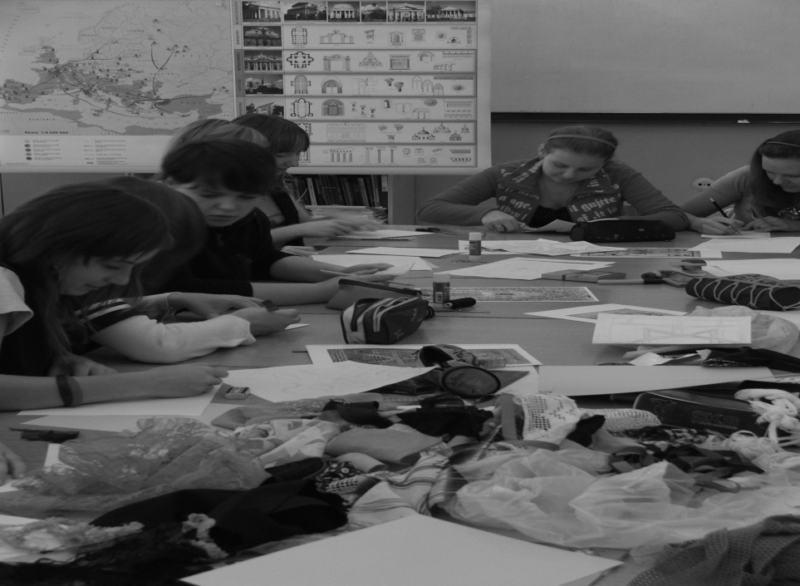
X 2007 -Warsztaty wycinanki żydowskiej
Przeprowadzone dla klas III A i III B.
Przeprowadziła M. Mazur-Zając.

Slide 9
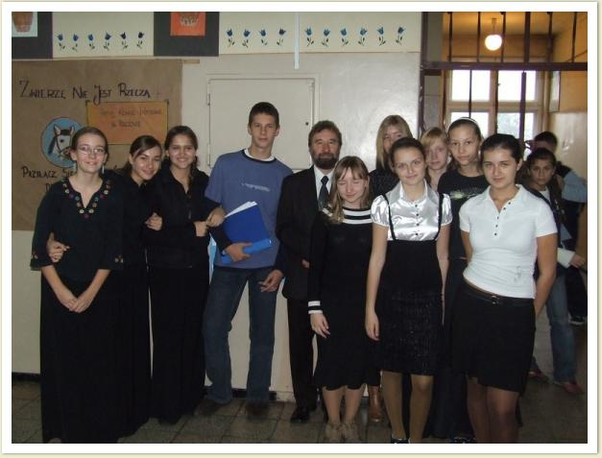
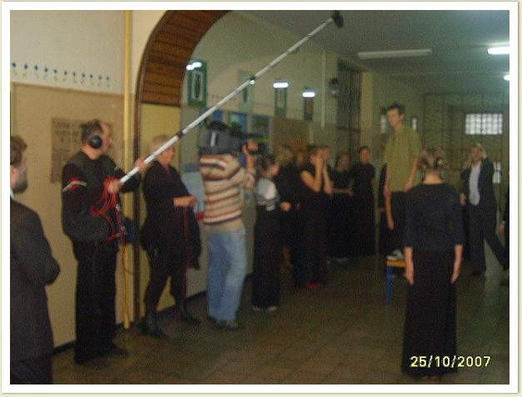
25 X 2007- gościliśmy ekipę TVP Wrocław, która kręciła materiał do filmu „Żydzi górnośląscy.” w ramach cyklu „Kowalski i Schmidt.”

Slide 10
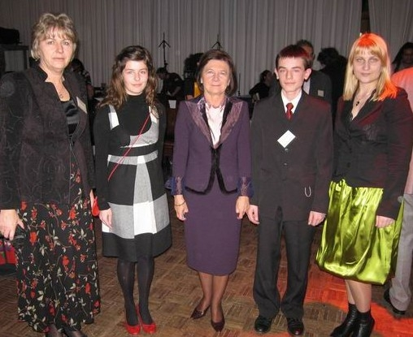
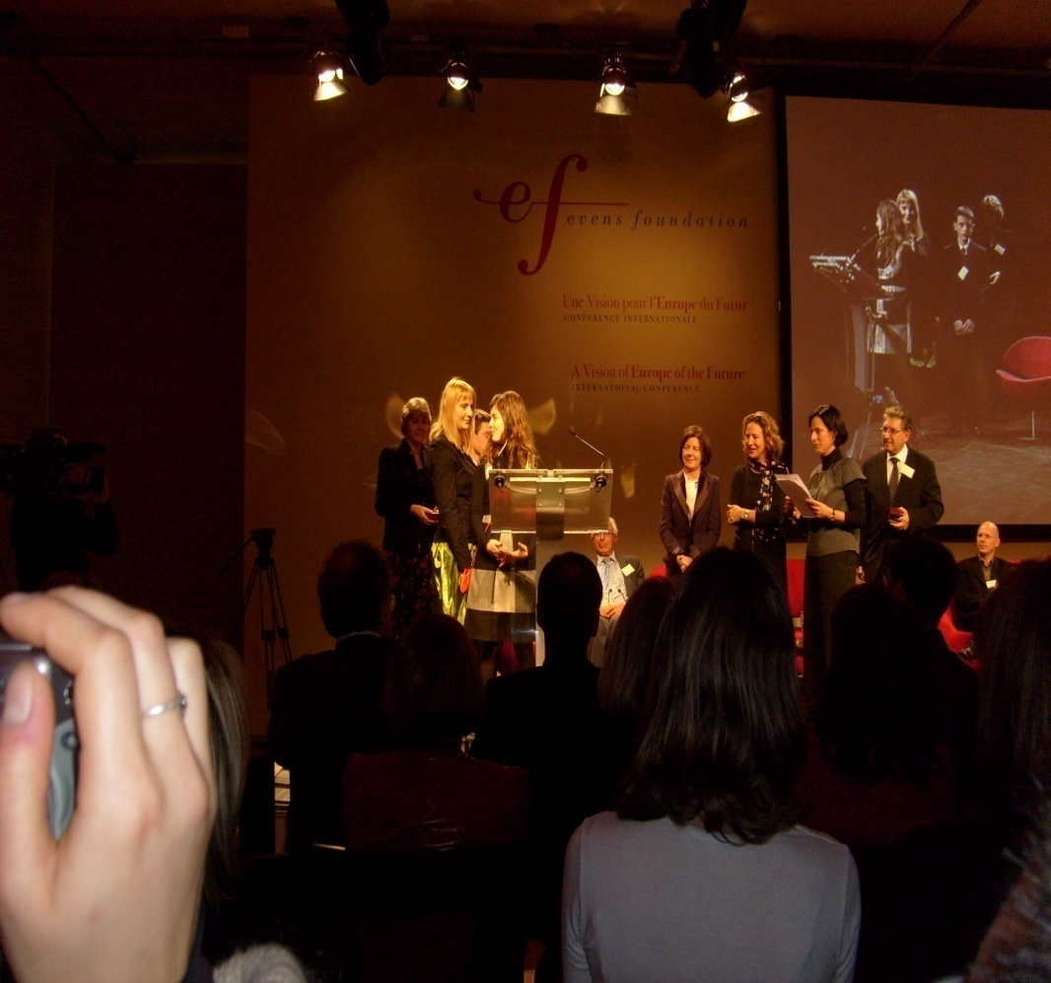
14 listopad 2007-Uroczystość wręczenia nagród V edycji Konkursu Edukacja Międzykulturowa „Nauczanie w różnorodności 2007” w Paryżu.
Konkurs został ogłoszony przez
Fundację Evens. Nagrodę wręczyła
Pani Prezydentowa Maria Kaczyńska.

Slide 11
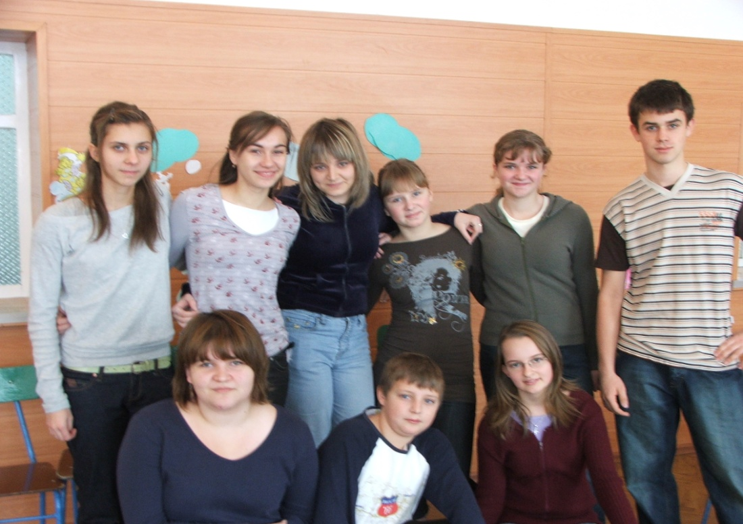
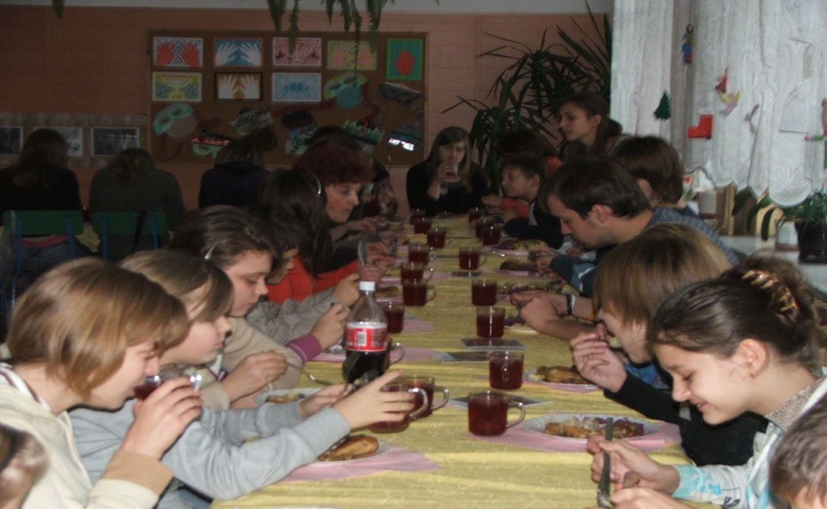
1 XII 2007 roku w G-4 w Czerwionce odbyły się szkolenia regionalne w ramach programu „Przywróćmy Pamięć” koordynowanego przez Fundacje Ochrony Dziedzictwa Żydowskiego z Warszawy. Szkolenie
zostało przeprowadzone przez animatorów z Warszawy. Uczestniczyła w nim młodzież :
- ze Szkoły Podstawowej Nr 32 im. Alfreda Szklarskiego z Rybnika
( opiekun- Danuta Tkocz)
- z Gimnazjum nr 2 w Mysłowicach
( opiekun Ewa Saternus)
z Miejskiego Gimnazjum nr 4 w Piekarach Śląskich ( opiekun Agnieszka Michulec)
Gimnazjum nr 4 z Czerwionki
( Małgorzata Mazur-Zając)

Slide 12
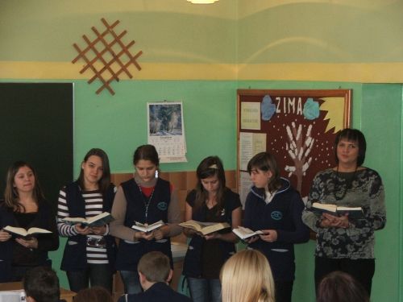
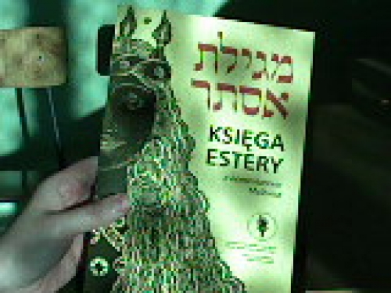
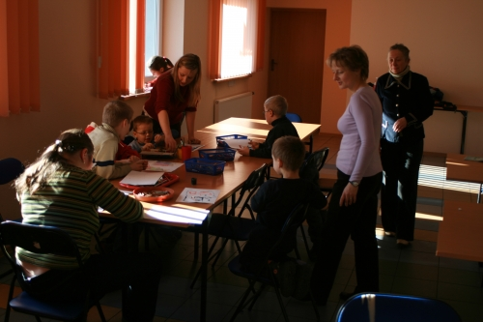
XII 2007 Wielka akcja czytania Księgi Estery
w ramach lekcji religii- pani Joanna Hachulla
w ramach zajęć szkółki niedzielnej pani Marietta Gibiec
- w ramach grup projektu edukacyjnego pani Małgorzata Mazur-Zając

Slide 13
W styczniu 2008 roku
projekt edukacyjny „Śladami Żydów na Górnym Śląsku.”
otrzymał
Honorowy Patronat
Gminy Wyznaniowej Żydowskiej
W Katowicach

Slide 14
Konkurs plastyczny
Gimnazjum nr jest organizatorem konkursu plastycznego:
„Jak piękna Estera naród żydowski od zagłady uratowała.”
Z siedemdziesięciu nadesłanych prac komisja wyznaczyła dziesięć do nagrody.

Slide 15
19 luty 2008- z wizytą na Gminie Wyznaniowej Żydowskiej w Katowicach.

Slide 16
11 marca 2008 r. w G-4 w Czerwionce odbyło się Spotkanie Purimowe przygotowane przez grupę religioznawców i kulturoznawców w ramach projektu edukacyjnego „Śladami Żydów na Górnym Śląsku.”. Pod patronatem GWŻ w Katowicach. Organizatorzy :M. Mazur-Zając, J. Hachulla, A. Jędrzejak .

Slide 17
W dniach 1-2 kwietnia 2008 młodzież realizująca projekt InterEol „Śladami Żydów na Górnym Śląsku.” ma warsztatach zorganizowanych przez Stowarzyszenie „Czulent” na Kazimierzu. W czasie warsztatów wysłuchaliśmy wykładu o żydowskich świętach i tradycjach i zwyczajach w żydowskiej rodzinie, nauczyliśmy się kilka układów tanecznych oraz dwóch pieśni w jidysz.

Slide 18
„Skrzypek na dachu.”
8 kwietnia 2008 roku młodzież z czwartego gimnazjum w Czerwionce miała przyjemność obejrzeć w Teatrze Rozrywki w Chorzowie- musical "Skrzypek na dachu". Mimo iż spektakl grany jest od 1993 roku nadal cieszy się ogromną popularnością.

Slide 19
21 maja 2008 roku p. M. Mazur- Zając przeprowadziła na kirkucie w Wielowsi warsztaty poświecone tradycjom żydowskiego pochówku i symbolice nagrobnej.
Odczytujemy symbole ….
Pracujemy metodą frotażu.

Slide 20
Zdjęcia wykorzystane w prezentacji pochodzą ze zbiorów prywatnych M. Mazur-Zając, Klaudii Szostok, Bartłomieja Radwana, Marceliny Blindy.

Slide 21
Do zobaczenia☺))
Podziękowania dla Fundacji Ochrony Dziedzictwa Żydowskiego za owocną współpracę w roku szkolnym 2007/2008 składa młodzież z Gimnazjum nr 4 w Czerwionce z opiekunami.

Slide 22
Prezentację wykonała :
Małgorzata Mazur- Prezentację wykonała: Małgorzata Mazur -Zając.Zając

